Slide 1
PSY117
Statistická analýza dat v psychologii
Přednáška 11 2016
TESTY PRO KATEGORICKÉ PROMĚNNÉ – NEPARAMETRICKÉ METODY
... a to mělo, jak sám vidíte, nedozírné následky.
Smrť

Slide 2
Analýza četností hodnot kategorických (=O, N) proměnných
Výzkumné otázky…
  Liší se preference politických stran?
  Liší se poměrné zastoupení kuřáků mezi ženami a muži?
  Souvisí nějak individuální volební preference s odhadem měsíčního příjmu respondenta?
Otázky směřují
  buď k rozdílu četností různých jevů v rámci jedné proměnné (četnost různých jevů v populaci),
  k rozdílu četností jevu mezi různými proměnnými (četnost jevu v různých populacích),
  Nebo k pravděpodobnosti výskytu dvou (či více) jevů současně.
AJ: frequency, relative frequency, expected frequency, residuals, Chi-square

Slide 3
χ² test dobré shody
Liší se empirické četnosti nějakých jevů od teoreticky očekávaných četností?
  Preference politických stran ve volbách…
  Tedy jedna nominální proměnná, jeden výběr
Testujeme p rozdílu mezi empirickými-pozorovanými (f_{o}) a očekávanými (f_{e}) četnostmi
Mírou rozdílu je hodnota χ², která má rozložení χ² s ν=k-1 stupni volnosti a průměrem ν
H₀: χ² = ν vs. H₁: χ² > ν
  k je počet kategorií, n velikost vzorku, n_{i} četnost kat. i,
  p_{i} teoretická p-nost jevu v kategorii i;
Pro získání pravděpodobnosti χ² CHISQ.DIST(χ²; df; 1); CHISQ.INV(p; df)
Očekávané četnosti stanavujeme na základě teoretického předpokladu.
n_{i} a np_{i} vždy jako četnosti; nikdy ne procenta (ztráta informace o velikosti vzorku)
AJ: Chi-square goodness-of-fit test, observed (empirical) frequency vs. expected frequency

Slide 4
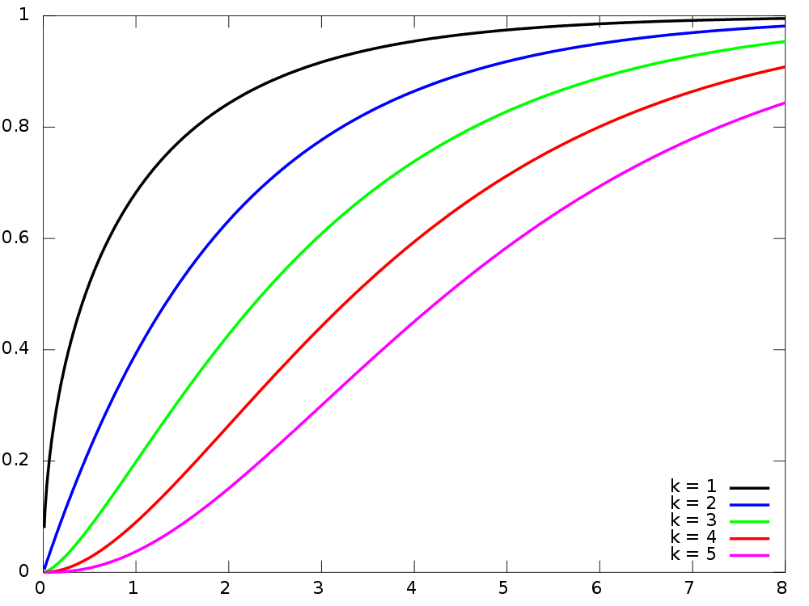
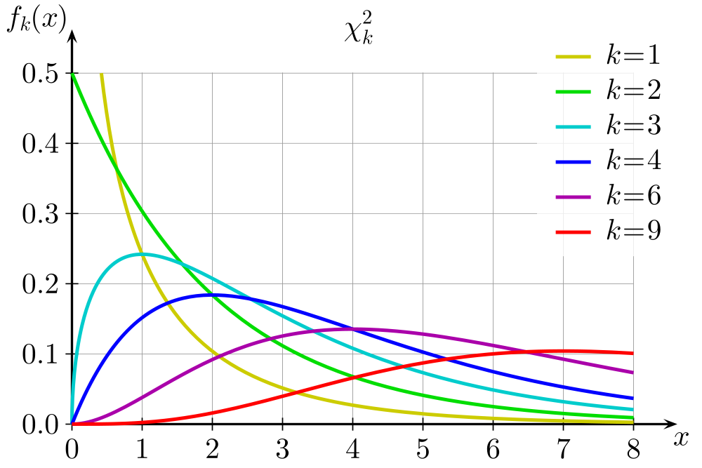
Rozdělení χ²

Slide 5
Ve kterém městě byste žili nejraději?
Kategorie | n | p | np | (n-np)^2/np
Paříž | 28 | 0,2 | 28 | 0
New York | 28 | 0,2 | 28 | 0
Londýn | 28 | 0,2 | 28 | 0
L.A. | 28 | 0,2 | 28 | 0
Tokio | 28 | 0,2 | 28 | 0
Celkem | 140 | 1 | 140 | 0
Chi² |  |  |  | 0
P(χ² > 0 | χ² = 4)≈1

Slide 6
Ve kterém městě byste žili nejraději?
Kategorie | n | p | np | (n-np)^2/np
Paříž | 38 | 0,2 | 28 | 3,57
New York | 37 | 0,2 | 28 | 2,89
Londýn | 22 | 0,2 | 28 | 1,29
L.A. | 25 | 0,2 | 28 | 0,32
Tokio | 18 | 0,2 | 28 | 3,57
Celkem | 140 | 1 | 140 | 11,64
Chi2 |  |  |  | 11,64
P(χ² > 11,64 | χ² = 4)=1-CHISQ.DIST(11,64; 4; 1)=0,02

Slide 7
Závislost kategorických proměnných
Jaká je souvislost preference politické strany a úrovně hrubého příjmu voliče?
Jaká je pravděpodobnost společného výskytu dvou jevů z x a y možných?
Kontingenční tabulka … řádky x sloupce = r x s; i x j
Ve těle tabulky jsou četnosti jednotlivých kombinací, v okrajích tzv. marginální četnosti – sumy sloupců nebo řádků. Tedy n₁₂ znamená počet osob ve druhém sloupci prvního řádku; počet osob, u nichž nastal jev A₁ a současně B₂.
Kategorie | B₁ | B₂ | ... | B_{s} | Řádkové součty
A₁ | n₁₁ | n₁₂ | ... | n_{1s} | n_{1.}
A₂ | n₂₁ | n₂₂ | ... | n_{2s} | n_{2.}
... | ... | ... | ... | ... | ...
A_{r} | n_{i1} | n_{i2} | ... | n_{ij} | n_{i.}
Sloupcové součty | n_{.1} | n_{.2} | ... | n._{j} | n
AJ: contingency table (crosstabulation, ctosstab), marginal frequencies

Slide 8
Závislost kategorických proměnných
χ² test nezávislosti(homogenity)
Očekávané četnosti f_{e}: m_{ij} (očekávaná četnost v i-j-té buňce)(i – řádky, j –sloupce)
Testová statistika je χ²
Stupně volnosti: df = (i-1)*(j-1)
Kategorie | B₁ | B₂ | ... | B_{s} | Řádkové součty
A₁ | n₁₁ | n₁₂ | ... | n_{1s} | n_{1.}
A₂ | n₂₁ | n₂₂ | ... | n_{2s} | n_{2.}
... | ... | ... | ... | ... | ...
A_{r} | n_{i1} | n_{i2} | ... | n_{ij} | n_{i.}
Sloupcové součty | n_{.1} | n_{.2} | ... | n._{j} | n

Slide 9
Př. χ² test nezávislosti(homogenity)
Vztah bydliště a počtu holínek
Pozorované Řádková % | 0 | 1 | >2 | Řádkové součty
Velkoměsto | 10 67% | 1 7% | 4 27% | 15
Maloměsto | 15 43% | 19 54% | 1 3% | 35
Vesnice | 15 30% | 20 40% | 15 30% | 50
Sloupcové součty | 40 | 40 | 20 | 100
Očekávané/ dílčí χ² | 0 | 1 | >2 | Řádkové součty
Velkoměsto | 6/ 2,7 | 6/ 4,2 | 3/ 0,3 | 15
Maloměsto | 14/ 0,1 | 14/ 1,8 | 7/ 5,1 | 35
Vesnice | 20/ 1,3 | 20/ 0 | 10/ 2,5 | 50
Sloupcové součty | 40 | 40 | 20 | 100
χ²=17,9 df=(3-1)*(3-1)=4 P(χ² > 17,9 | χ² = 4)=0,001

Slide 10
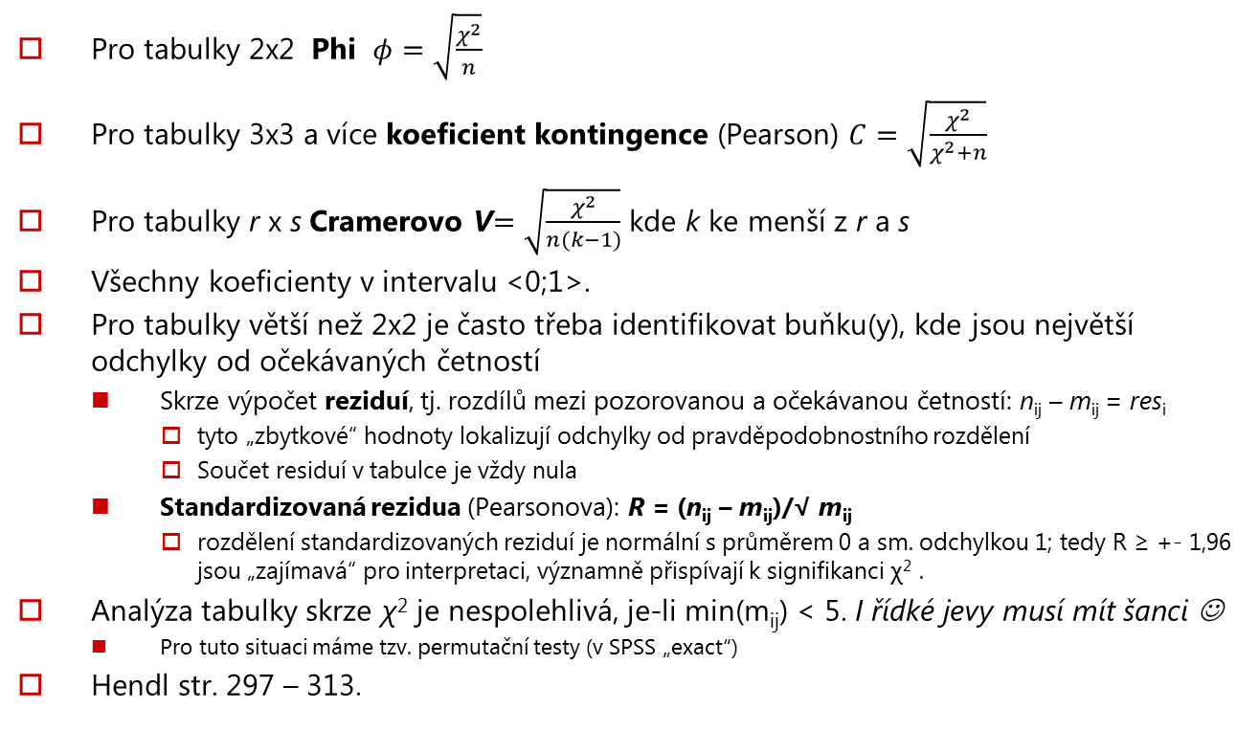
Síla vztahu v kontingenční tabulce
AJ: strength of association, contingency coefficient, standardized residuals

Slide 11
kontingenční koeficient C = √(17,9/(17,9+100))=0,4
Cramérovo V =√(17,9/(100*2))=0,3
Pozorované Řádková % St. rezidua | 0 | 1 | >2 | Řádkové součty
Velkoměsto | 10 67% 1,6 | 1 7% -2,0 | 4 27% 0,6 | 15
Maloměsto | 15 43% 0,3 | 19 54% 1,3 | 1 3% -2,3 | 35
Vesnice | 15 30% -1,1 | 20 40% 0 | 15 30% 1,6 | 50
Sloupcové součty | 40 | 40 | 20 | 100

Slide 12
Testy středních hodnot pro ordinální proměnné – neparametrické metody
Metody užívající parametrů normálního rozložení (m, s) mají svá omezení, když…
  data pochází z rozložení, které se od normálního výrazně liší (tvar, či odlehlé hodnoty)
  data mají spíše ordinální charakter; nebo se jedná o krátké intervalové škály
Neparametrické metody
  jsou robustní vůči rozložení dat…
  mají nižší sílu testu (tj. vyšší požadavky na velikost vzorku)
Testy pro mediány
  Pro jeden výběr: znaménkový test, Wilcoxonův test
  Pro párové srovnání: Wilcoxonův test
  Pro 2 nezávislé výběry: Mann-Whitney U, Kolmogorov-Smirnov Z
Non-parametric, robust, data assumptions, sign test

Slide 13
Jeden výběr, znaménkový test
H: Je medián roven k? H₀: Md = k; H₁: Md ≠ k
Platí-li H₀, mělo by nad i pod hypotetizovaným mediánem být stejné množství případů
Asymptotický test pomocí normálního rozložení:
  Z⁺ (Z⁻ ) je počet hodnot vyšších (nižších) než hypotetizovaný medián
  Hodnoty rovné mediánu ignorujeme a odečítáme z n
  Platí-li H₀, Z ⁺ = Z ⁻ a Z ⁺ + Z ⁻ = n.
  Testová statistika z = (2Z₊ – n)/√n má asymptoticky normální rozložení, (přesně má binomické rozložení).
  P=2*(1–NORM.S.DIST(z))
Jedná se tedy o alternativu t-testu pro jeden výběr;
Pro závislé výběry (=párové srovnání) spočítáme d_{i} = x_{i} – y_{i} a znaménkovým testem testujeme H₀: Md_{d} = 0.
Notes:
s. 282 v Sheskinovi

Slide 14
Neparametrické testy pro nezávislé výběry
Mediánový test
  Je–li společný medián dvou výběrů shodný, leží na jedné straně Md 50% každého výběru.
  Určíme Md pro celý soubor; pokud platí H₀, četnosti hodnot ležících nad i pod Md by měly být stejné pro x i y.
  Pokud H₀ neplatí, budou četnosti výrazně asymetrické, v „diagonále“.
  Při n>30 lze užít asymptoticky normálně rozloženou testovou statistiku z:
 | Sk A | Sk B | ∑
<Md | a | b | a+b
>Md | c | d | c+d
∑ | a+c | b+d | n
Silnější alternativou je Wilcoxonův test pro nezávislé výběry nebo Mann-Whitney U, popřípadě další.

Slide 15
Shrnutí
Pro nominální data máme testy založené na chí-kvadrátu
  Test dobré shody
  Test nezávislosti/homogenity
Pro ordinální data a výrazně nenormálně rozložená intervalová máme „neparametrické“ testy
  Jejich primitivní verze jsem si ukázali
  „Pojmenované“ testy je zpřesňují

